Slide 1
百年流感
首都医科大学附属北京朝阳医院
北 京 呼 吸 疾 病 研 究 所
感染和临床微生物科
谷 丽

Slide 2
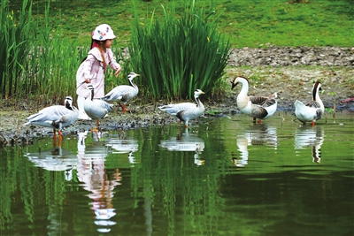
地球上的生物
肉眼能看到的
人类、动物、植物
肉眼看不到的微观世界：细菌、真菌、病毒等
•
500 100 10 1

Slide 3
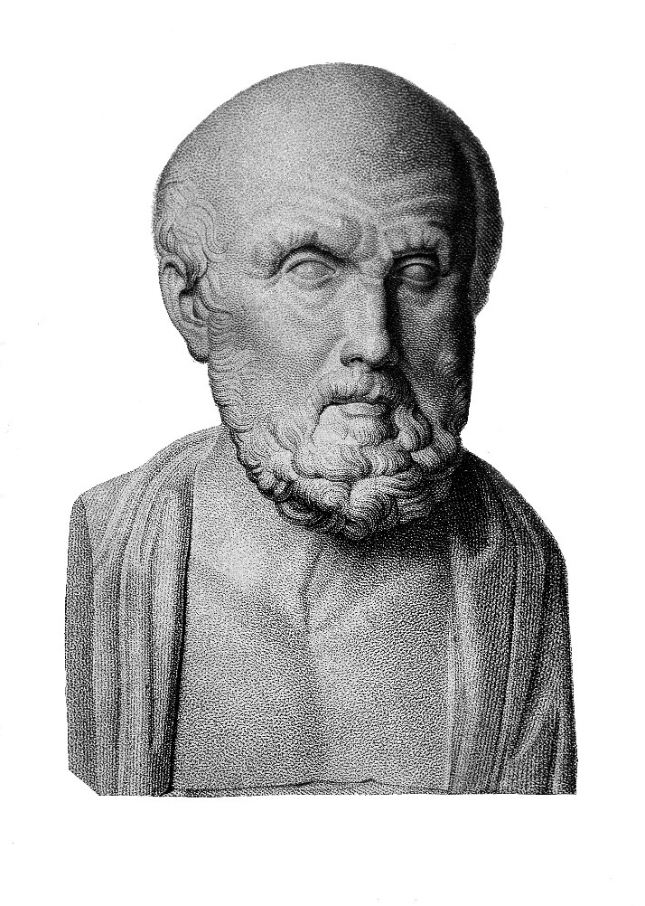
流感历史
流感是一种传染病，指可以能在较短的时间内广泛蔓延感染众多人口的流行病。
古代欧洲流行占星术，认为流行病也是因为星体影响所产生的（influenza）。
412 BC-首次记载流感：希波克拉底在著《Epidemics》
中首次描述了夏秋之交城中咳嗽爆发的疫情。
1933年英国科学家威尔逊·史密斯首次从人体咽喉部洗液中通过雪貂培养分离出流感病毒。
希波克拉底
（460BC~370BC）
Notes:
古代欧洲流行占星术，认为流行病也是因为星体影响所产生的，因此中世纪的意大利人将流行病称为 influenza ，与英语单词 influence （影响）同源，都来自拉丁语 influentia 。

Slide 4
中医的记载
感冒：在中医里面是叫伤风，大多发生在春季和冬季，由风邪侵袭人体引起的常见外感热病，可是任何一部古代中医典籍中都没有感冒一词。感冒这个常用语不是医学术语，而是来自宋代官场，是一个官场专用语。清代官员的创造性在于将感风变成了感冒，冒是“透出”的意思，感冒即是感风之后仍然带病坚持工作。
流行性感冒:简称流感

Slide 5
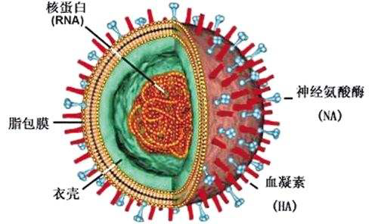
流感病毒—古老又充满“活力”
病毒：80-100nm，一般由蛋白质衣壳和核酸核心组成，无细胞结构。
8个基因片段
+
容易发生变异
RNA病毒
宿主谱广泛，宿主限制性，无法消灭
宿主谱广泛，宿主限制性，无法消灭

Slide 6
流感病毒分型及特点
甲型（A型）
容易发生变异
季节性流行、全球大流行
感染人、禽、猪等
乙型（B型）
会有微变异，较少发生大变异
季节性地区流行
感染人类、海豹
两个系：Victoria和Yamagata
丙型（C型）
一般不发生变异、散发形式出现
仅感染人类和猪
症状很轻微
丁型（D型）
美国科学家新发现
与人流感病毒C型50%的相似性
仅感染人可感染猪和牛
目前对人类无感染性

Slide 7
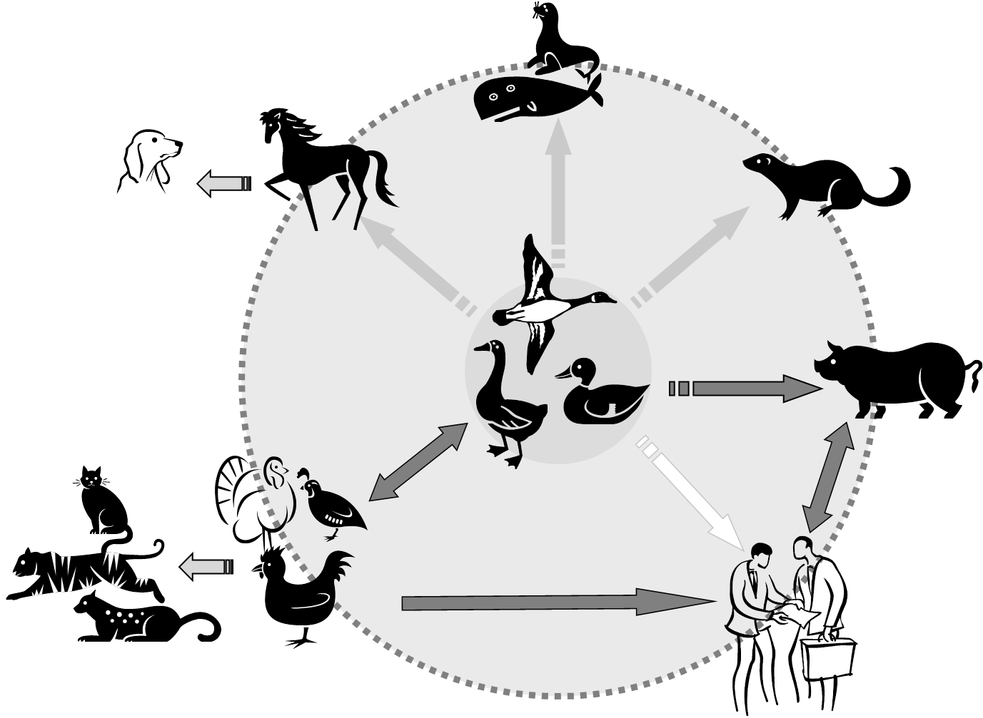
甲型流感宿主谱广泛
甲型流感病毒天然宿主是野生水禽
人流感
禽流感
猪流感
马流感
海洋哺乳动物等
甲型流感病毒根据血凝素（HA）和神经氨酸酶（NA）分亚型，其中HA有1～16型，NA有1～9型
人流感：H1N1、H3N2
人流感：H1N1等
禽流感：H5N1、H7N9、H5N6等
宿主谱广泛、无法消灭
宿主有限制性

Slide 8
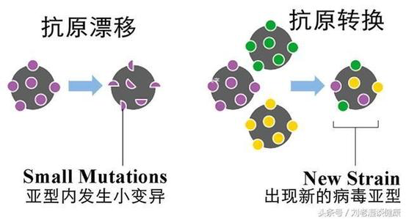
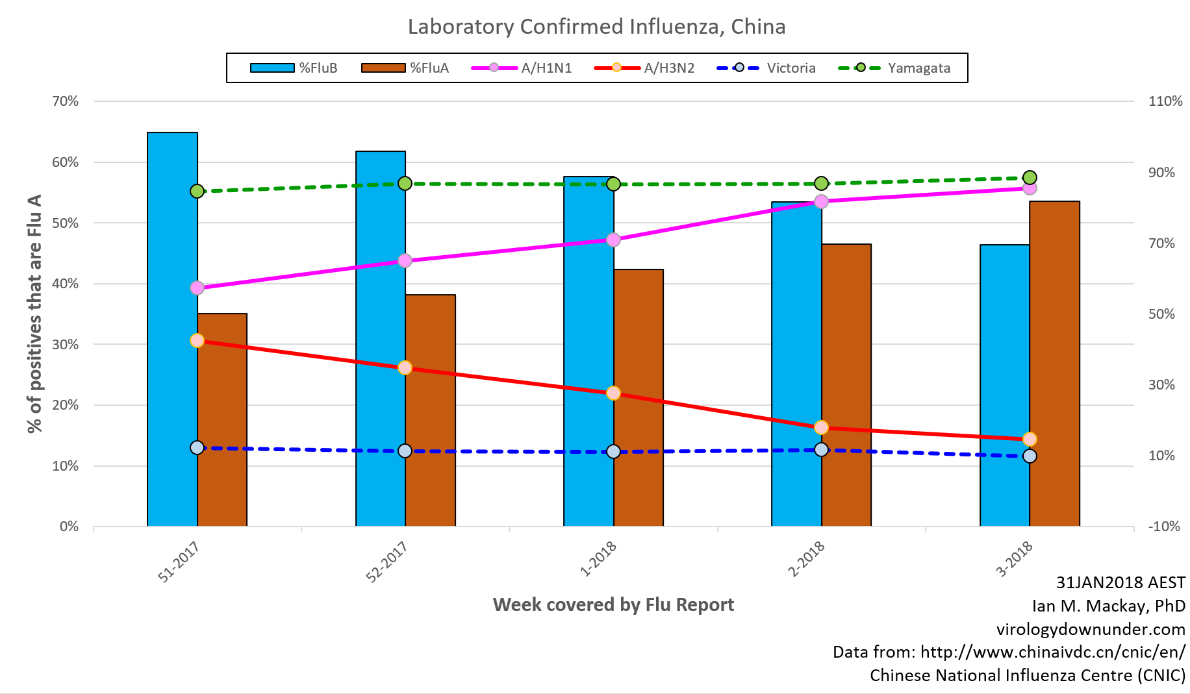
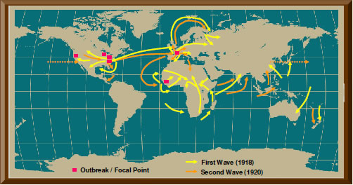
聪明狡猾的流感病毒－变异性
复制过程中引入的突变积累造成病毒抗原性发生改变。
不同流感病毒感染同一个宿主细胞，基因片段重新组合形成新的流感病毒，导致抗原性发生变异。
季节性流行
流感大流行
Source: Clancy, 2008, Nature Education; cephied.com
Clancy, 2008, Nature Education; cephied.com
Notes:
RNA virus
Influenza A, B & C; B & C infect humans only
Antigenic Drift
mutations in two key viral genes due to an error-prone RNA polymerase
Antigenic Shift
new and particularly virulent strains of influenza arise, which cause worldwide pandemics that are accompanied by greatly increased death tolls
humans are infected with avian influenza viruses or viruses that contain a combination of genes from human and avian sources

Slide 9
有关流感大爆发流行发生的学说
新流感病毒亚型是人流感病毒与禽流感病毒的重组杂交产物
人流感病毒不能直接传播给禽类，反之禽流感病毒也不能直接传播给人类
猪可能是实现人流感病毒与禽流感病毒杂交的“混合容器”
野生水禽
Asian/57（H2N2）
HongKong/68（H3N2）

Slide 10
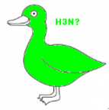
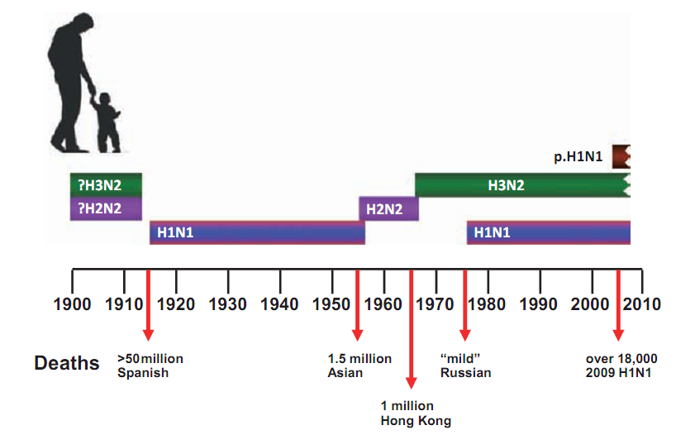
流感百年：五次全球大流行
HA
NA
PB1
HA
PB1
Textbook of Inﬂuenza, 2nd Edition. Edited by Robert G. Webster, et al.
Notes:
5次流感大流行依次为
1918“西班牙大流感”，全球流行，保守估计死亡5千万人。因一战时各国禁止报道疫情信息，只有中立国西班牙媒体可以自由报道，因而称这次流感为“1918西班牙大流感”。
1957，“亚洲流感”，首先报道于香港，起源于中国贵州，H2N2。
1968，“香港流感”，香港首先爆发，秋季传播到全球
1976，“俄罗斯流感”，较温和，在传入俄罗斯前已经在中国流行了几个月。
2009，“甲流”，首先发现于墨西哥，21世纪第一次全球大流行
五次流行中，至少有三次是首先起源于中国地区的，有三次与禽流感病毒有关（直接适应人或者与禽流感基因发生重配）

Slide 11
流感的灭活方法
对乙醇（75%）、碘伏、碘酊等常用消毒剂敏感
多紫外线敏感
对热敏感：56摄氏度30分钟即可灭活

Slide 12
流感病毒特征
季节性
每年季节性流行在人群中致病，冬春为流行高峰
易爆发流行
季节性流感在流行高峰季节可造成局部爆发流行
跨种传播
流感病毒在自然界多种动物中存在，常常发生跨种传播。
禽流感
新型流感可造成全球性的流感大流行
冬春季节
http://www.who.int/influenza/human_animal_interface/virology_laboratories_and_vaccines/influenza_virus_infections_humans_feb14.pdf?ua=1
Notes:
No notes

Slide 13
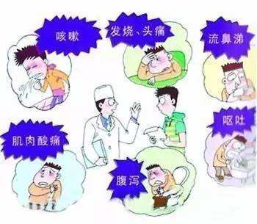
流感的表现
潜伏期一般为 1-7 天，多为 2-4 天。
呼吸道症状：常有咽喉痛、干咳， 可有鼻塞、流涕、胸骨后不适等
全身症状：发热、体温可达 39-40℃，可伴有畏寒、寒战，多伴有头痛，全身肌肉关节酸痛、 乏力、食欲减退等全身症状。
消化道症状：部分以呕吐、腹痛、腹泻为特点，常见于感染乙型流感的儿童。
无并发症者病程呈自限性，多于发病 3-4 天后体温逐渐消退，全身症状好转，但咳嗽、体力恢复常需较长时间。

Slide 14
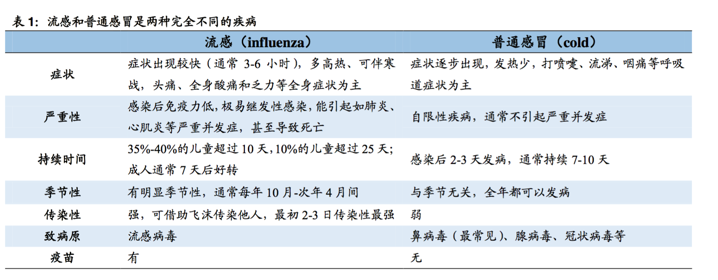
流感和普通感冒的区别

Slide 15
流感的预后
症 状 的 严 重 程
度
高危人群：
症状持续时间长
并发症的发生
普通人群
原发病的加重
自愈性
持续时间
0
1
2
3
4
5
6
7 8天

Slide 16
流感的高风险人群
重症流感高风险人群
高风险人群
儿童
慢性病患者
免疫缺陷患者
65岁以上老年人
妊娠妇女
5岁以下儿童，出现严重流感相关并发症的风险较高。
2岁以内儿童的流感住院率最高。
并发症：
1.肺炎
2.神经系统损伤
3.心脏损伤
4.肌炎和横纹肌溶解
5.中毒性休克
肥胖
肥胖者（BMI大于30）

Slide 17
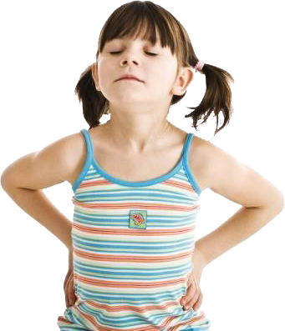
儿童是流感的高发人群
^{[2,3]}
[1,2]
^{[4]}
^{[4]}
^{[2,3]}
[1,2]
[1] 儿童流感诊断与治疗专家共识（2015年版）.
[2] 陆权. 小儿流行性感冒的流行病学特点和治疗进展 [J] 中华医学信息导报.2003,18(23):17.
[3] 陈慧中. 儿童流感的流行病学特点[J]. 中华儿科杂志. 2002,40(11):644-645
[4] Mistry RD,et al.Pediatrics.2014,134(3):1-7.
Notes:
儿童是流感的易感人群，儿童流感的发生率是成人的1.5-3倍，每3名儿童中就有1名感染流感；流感爆发季节，学龄前儿童的感染率超过40%，小于2岁的婴幼儿因流感而住院的发生率是2岁以上年龄组的12倍。
ILI（流感样症状）

Slide 18
流感对老年人群的影响
常存有呼吸系统、心血管系统等原发病，因此感染后病情多较重，病情进展快，发生肺炎率高于青壮年人。
其他系统损伤主要包括流感病毒性心肌炎导致的心电图异 常、心功能衰竭、急性心肌梗塞，也可并发脑炎以及血糖控制不佳等。
流感和肺炎是65岁老年人第5位疾病死亡原因。

Slide 19
对孕妇的影响
中晚期妊娠妇女感染流感病毒后易发生肺炎，迅速出现呼吸困难、低氧血症甚至急性呼吸窘迫综 合征（ARDS），可导致流产、早产、胎儿窘迫及 胎死宫内。
Louie et al. N Engl J Med 2009;362:27–35

Slide 20
加重原有疾病慢性疾病
诱发慢性呼吸系统疾病发作
20%-30% COPD急性发作与流感病毒诱发引起。
30%慢性支气管哮喘发作由流感病毒诱发引起。
诱发慢性心脏疾病发作
流感病毒诱发引起充血性心脏衰竭。
加重糖尿病病情
流感病毒可加重糖尿病病情，使糖尿病患者住院风险增加6倍。

Slide 21
重症病例的表现
出现以下情况之一者
持续高热＞3天，伴有剧烈咳嗽，咳脓痰、血痰，或胸痛；
呼吸频率快，呼吸困难，口唇紫绀；
神志改变：反应迟钝、嗜睡、躁动、惊厥等；
严重呕吐、腹泻，出现脱水表现；
合并肺炎；
原有基础疾病明显加重；
需住院治疗的其它临床情况。

Slide 22
流感的诊断

Slide 23
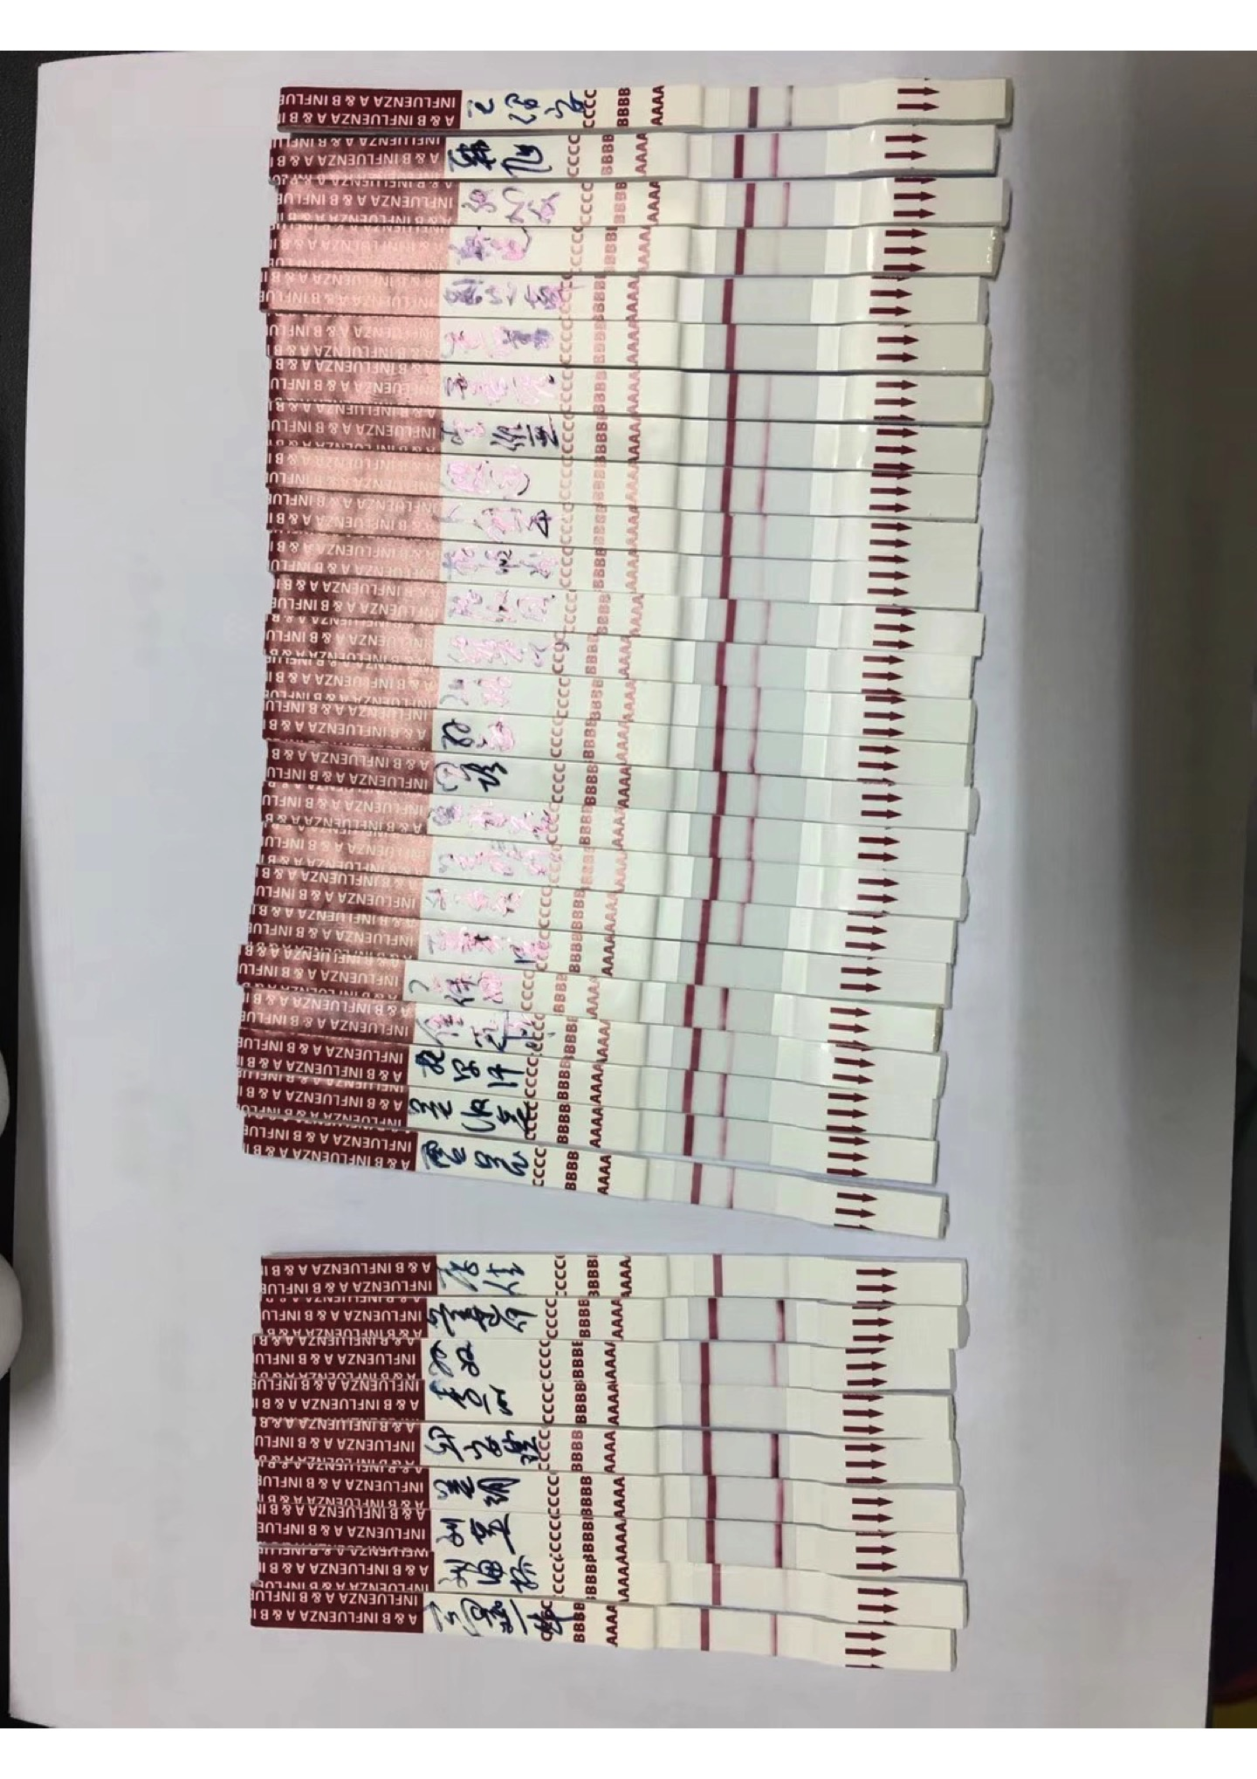
流感对诊断－抗原检测
简便、快速、特异性高、敏感性低
甲型20%
乙型80%

Slide 24
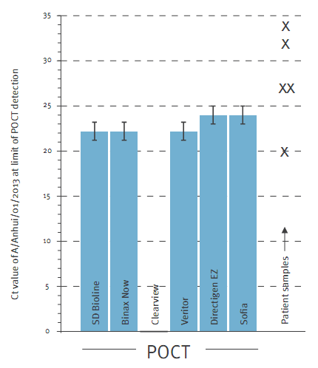
胶体金法不能作为流感阴性确诊标准
胶体金法的准确性一般在70%左右，在病毒载量较低时无法检测到目标病毒，不能作为病毒阴性的诊断标准。
Aron C. et al. J Clin Virol. 2007;39(132)
Baas C, et al. Euro Surveill. 2013;18(21)
Notes:
Though the colloidal gold method is fast, but is of low sensitivity,This study in 2013 evaluated 5 commcerial colloidal gold –based diagnosis kit.
So if a patient is negative to immue colloidal gold assay, you can not exclude the possibility of flu infection,

Slide 25
分子诊断是流感病毒诊断的标准
分子诊断是指应用分子生物学方法检测流感病毒基因组（RNA）或表达水平（mRNA）的变化而做出诊断的技术。
特异性高：检测目标是核酸/基因，具有遗传稳定性。
灵敏度高：检测下限可达单拷贝水平。
适用范围广：适用于各种类型的样本。
操作简单：容易标准化，自动化。
分子诊断是当前流感临床诊断技术常用技术，是病原诊断技术的发展方向。

Slide 26
流感的治疗

Slide 27
流感的治疗原则
1.轻症：可以不应用抗流感病毒的药物治疗，居家隔离，充分休息，多饮水，保持房间通风，和其他家庭成员接触时或外出佩戴口罩，饮食应当易于消化和富有营养。密切观察病情变化，尤其是儿童和老年患者。
2.流感病毒感染高危人群容易引发重症流感，尽早抗病毒治疗可减轻症状， 减少并发症，缩短病程，降低病死率。
3.避免盲目或不恰当使用抗菌药物。
4.合理选用退热药物，儿童忌用阿司匹林或含阿司匹林药物以及其他水杨酸制剂。辨证使用中医药。

Slide 28
抗流感病毒药物
（1）神经氨酸酶抑制剂
奥司他韦（胶囊/颗粒）：成人剂量每次75mg， 每日2 次。儿童根据体重调整剂量
扎那米韦（吸入喷雾剂）：适用于成人及 7 岁以上青少年， 用法：每次 10mg， 每天 2 次（间隔 12 小时），疗程 5 天。
帕拉米韦（注射剂）：成人用量为 300～600mg， 每日 1 次，1～5 天；儿童根据体重调整。
（2）血凝素抑制剂阿比多尔：可用于成人甲、 乙型流感的治疗。用量为每次 200mg， 每日 3 次， 疗程 5 天。

Slide 29
抗流感病毒治疗时机
重症或有重症流感高危因素的患者，应尽早给予经验性抗流感病毒治疗。发病48小时内进行抗病毒治疗可减少并发症、 降低病死率、 缩短住院时间；发病时间超过48小时的重症患者依然可从抗病毒治疗中获益。
轻症且无重症流感高危因素的患者，在发病48小时内，充分评价风险和收益后，再考虑是否给予抗病毒治疗。

Slide 30
流感的防控

Slide 31
流感的传染源
流感患者和隐性感染者是流感的主要传染源，从潜伏期末到急性期都有传染性。
受感染动物也可成为传染源，人感染来源动物的流感病例在近距离密切接触可发生有限传播。
传播时时间：病毒在人呼吸道分泌物中一般持续排毒 3-7天，婴幼儿、免疫功能受损患者排毒时间可超过一周，人感染H禽流感排毒可达 1～3 周。
流感病毒的传染性
人和人之间
人和动物之间

Slide 32
防控的第一招：控制传染源
1. 患者或病毒携带者暂时与人群隔离
不要“硬撑着”去上班
家长不要怕孩子耽误学习，“硬撑着”去上学
2. 禽流感
关闭活禽市场
处死患病的家禽
3. 污染环境的消毒
既利己又利他

Slide 33
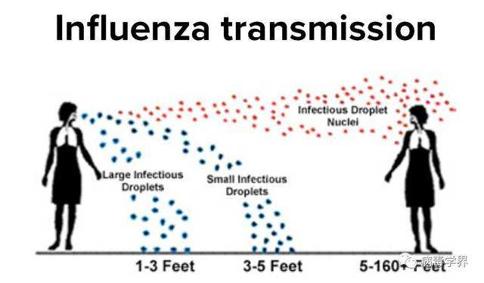
传播途径
流感主要通过打喷嚏和咳嗽等飞沫传播
如人群密集且密闭或通风不良的房间内，也可能通过气溶胶的形式传播，需引起警惕。
<5µm
飞沫（Droplet)：一个气动直径的≥5μm颗粒
气溶胶(Droplet Nuclei)：气动直径<5μm的颗粒，可以在空气中长时间的悬浮，气溶胶传播距离更远。
>20 µm
5-20 µm
0.3-1.0m
1.0-1.5m
1.5-48m

Slide 34
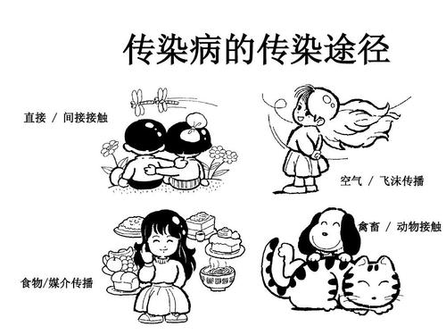
也可经口腔、鼻腔、眼睛等黏膜直接或间接接触传播
接触被病毒污染的物品也可通过上述途径感染
人感染禽流感主要是通过直接接触受感染的动物或受污染的环境而获得。

Slide 35
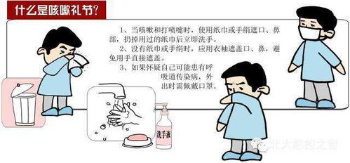
防控的第二招：切断传染途径
手部卫生、咳嗽礼仪 ：建议在季节性流感流行和流感大流行期间，将手部卫生和咳嗽礼仪作为一般卫生措施和感染预防措施的一部分。咳嗽或打喷嚏时，用上臂或纸巾、毛巾等遮住口鼻，咳嗽或打喷嚏后洗手，尽量避免触摸眼睛，鼻子和嘴巴。
佩戴口罩：正确的戴口罩既可以避免被传染，也可以避免把病毒传染给别人，一举两得。

Slide 36
口罩的种类和用途
A. 棉布口罩：基本不具备预防传染病的作用，但有一定的防尘保暖效果，对于鼻腔、呼吸道对温度和环境比较敏感的人来说是不错的选择。
B. 医用外科口罩：透气性好、阻尘、阻水、质轻，可避免喷溅的液体与喷雾接触到口腔和鼻腔，是最常用的一类防护口罩。
C. N95口罩：包合面部最紧密，可有效阻止病原体和空气中致病颗粒进入呼吸道和鼻腔，防病效果、防雾霾效果均优于医用外科口罩；缺点是佩戴时透气性差，呼吸阻力较大。

Slide 37
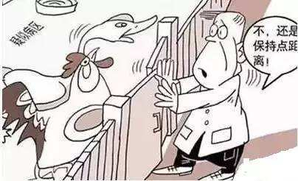
第三招：保护易感人群
人群普遍易感
流感疫苗是最有效、最科学的保护人群预防的方法。
药物预防

Slide 38
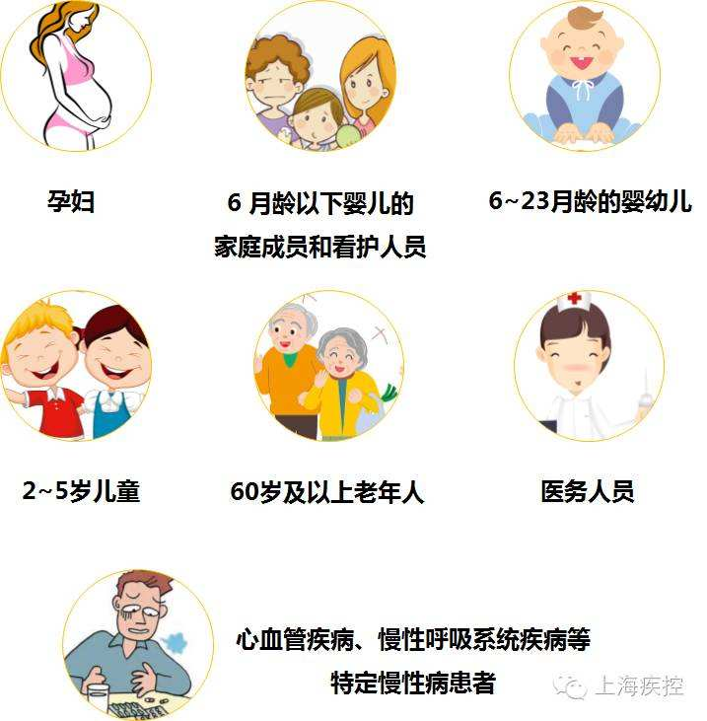
流感疫苗优先接种人群
世界卫生组织以及我国卫健委和疾病预防控制中心均推荐通过接种流感疫苗预防流感及并降低发生严重并发症的风险，建议以下人群优先接种。

Slide 39
流感疫苗接种时机
我国流感季节通常在每年11 月至来年 4 月(各地每年流感活动高峰出现的时间和持续时间不同)，通常接种流感疫苗 2-4 周后，可产生具有保护水平的抗体，因此建议最好在每年 9~10 月份接种。
流感疫苗需要每年接种。这是因为
1) 流感病毒突变能力强，每年流行的病毒株可能不同，其抗原性改变将显著
降低疫苗的效果，因此疫苗组份需每年更新。
2) 疫苗接种后,多在 2-4 周起到保护作用,保护期限是 6 月-12 月,即使今年流
行的病毒株和去年一样,也需要重新接种疫苗。

Slide 40
接种的不良反应和禁忌症
流感疫苗大部分是灭活疫苗，最常见的副作用是注射部位的疼痛，其他可能出现的副作用有接种处发红、肿胀、低热、眼睛发红或发痒、咳嗽、头晕、乏力等。接种疫苗的副作用是轻微的、暂时的、可以自行好转。流感疫苗导致严重不良反应性极小、远远低于严重流感导致的风险。
禁忌症
鸡蛋过敏是最常见的禁忌。目前的流感疫苗都是通过鸡胚细胞培养，成品中会有极少的残留蛋白。此前各国几乎都将鸡蛋过敏作为流感疫苗接种的禁忌症。不过根据美国 CDC 最新的建议，鸡蛋过敏的人群可以接种所有合格的流感疫苗。有严重过敏的人群应在正规医疗机构并由可以应对严重过敏情况的医护人员监督下接种。
患伴或不伴发热症状的轻中度急性疾病者，建议症状消退后再接种。
上次接种流感疫苗后 6 周内出现格林巴利综合症,应特别注意。

Slide 41
问题一：每年都打流感疫苗，孩子免疫力会越来越差吗？
这个担忧并没有什么科学依据。
孩子的免疫力有一个不断完善的过程，随着年龄的增长、免疫器官的发育，整体免疫力会越来越强。推荐6个月~5岁的儿童接种流感疫苗，正是因为他们免疫能力比较弱，容易染上流感。
打流感疫苗只是让身体产生能够识别并消灭流感病毒的抗体，并不会因为打了疫苗就影响孩子的整体免疫力的发育规律。

Slide 42
问题二：四价流感疫苗比三价更好吗？
2009年后我国流感以2009甲型H1NI、H3N2以及乙型流感病毒为主，因此三价疫苗包括甲型H1N1、H3N2、和一个乙型Victoria谱系流感病毒，2017-2018流感季，出现了乙型Yamagata谱系病毒的流行，因此有了四代疫苗（多了乙型Yamagata谱系病毒成分）。
从病毒循环角度考虑，流行毒株是不断变化的。流感疫苗包含了多个流感谱系的组份，各型间能激发一定的交叉保护，因此接种三价苗疫苗后，即使感染了 乙型Yamagata谱系流感病毒，症状也能相对减轻。
整体来说，由于儿童感染乙型的机会多，而且乙型流感比甲型流感变异少，所以四价对儿童的防护更有意义，但是对成人来说，四价与三价相比并没有太大区别。

Slide 43
问题三：孕妇打流感疫苗
会不会伤害胎儿？
孕妇可以放心接种流感疫苗！
世界卫生组织等权威机构都推荐孕妇接种流感疫苗，因为孕妇一旦得了流感，很容易出现重症，孕妇接种流感疫苗的预防意义重大。
孕妇接种疫苗可以预防孕妇和6月龄婴儿罹患流感。

Slide 44
问题四：为什么打过流感疫苗
还得了流感？
流感疫苗需要在流行前研制，但是由于流感病毒的变异性较强，不能完全正确预测将来的流行株，因此相对于其他疫苗，流感疫苗有限，如果疫苗株与流行株完全匹配，流感疫苗的保护效果将达到 70%~90%， 但如果匹配度低，保护效果只有 20%~30%。
尽管如此，流感疫苗仍被视预防流感最有效的方法。即使接种后患上流感，仍可减轻症状的严重程度，避免出现住院或并发症等严重后果。

Slide 45
药物预防
药物预防药物不能代替疫苗接种。
建议对有重症流感高危因素的密切接触者（且未接种疫苗或接种疫苗后尚未获得免疫力）进行暴露后药物预防，建议不要迟于暴露后48小时用药。可使用奥司他韦和扎那米韦等（剂量同治疗量/次，每日一次，使用7天）。

Slide 46
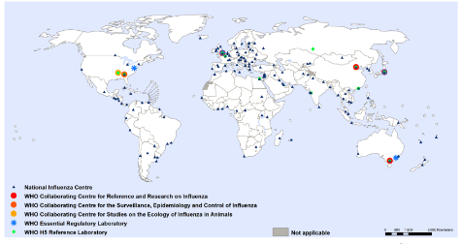
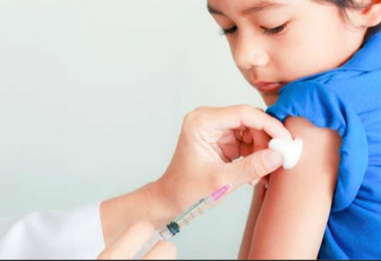
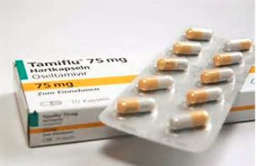
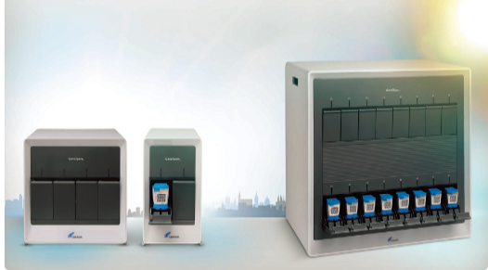
百年流感：我们的对策
全球性流感监测
高效疫苗开发和接种
新型抗病毒药物开发
临床快速病原诊断

Slide 47
谢 谢！
Notes:
谢谢大家！

